Slide 1
Observer & State
Клепацький Олег, ІПЗ-3

Slide 2
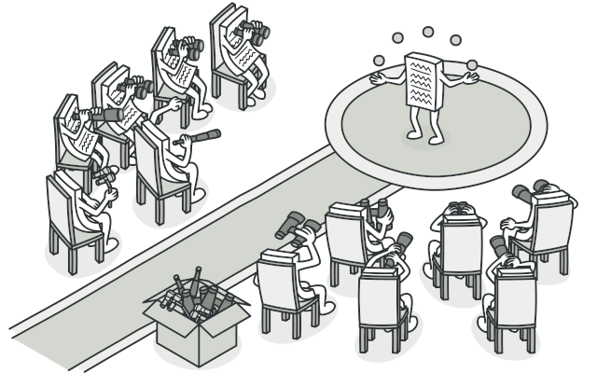
Спостерігач
або ж Видавець-Підписник, Слухач, Observer
https://refactoring.guru/images/patterns/content/observer/observer.png

Slide 3
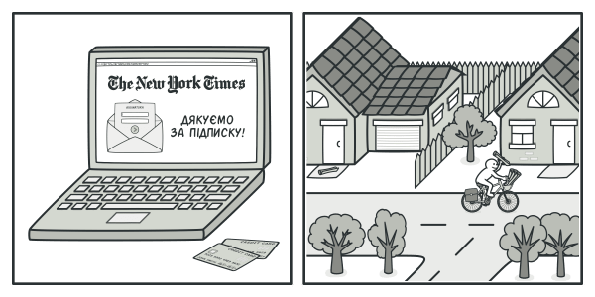
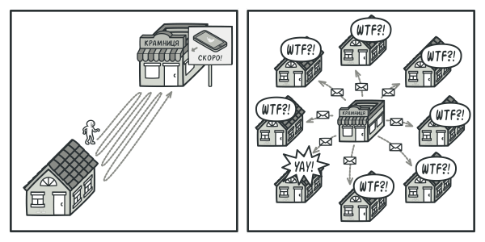
Аналогія з реального світу
Передплата та доставка газет.
Постійне відвідування магазину чи спам?
https://refactoring.guru/images/patterns/content/observer/observer-comic-2-uk.png
https://refactoring.guru/images/patterns/content/observer/observer-comic-1-uk.png

Slide 4
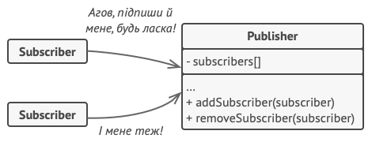
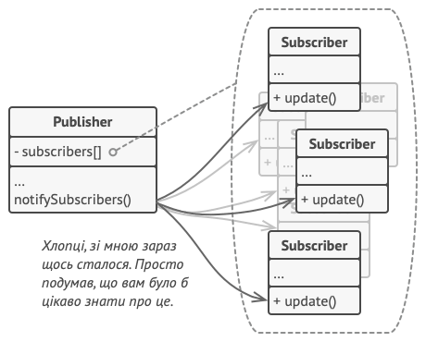
Структура
Subject (або Publisher) – тримає стан, про зміну якого повідомляє усіх спостерігачів.
Subject також надає інтерфейс для підписки на його розсилку.
Observer (або Subscriber) – клас, який буде підписуватись на повідомлення. Він матиме метод, який викликатиме Subject під час зміни свого стану.

Slide 5
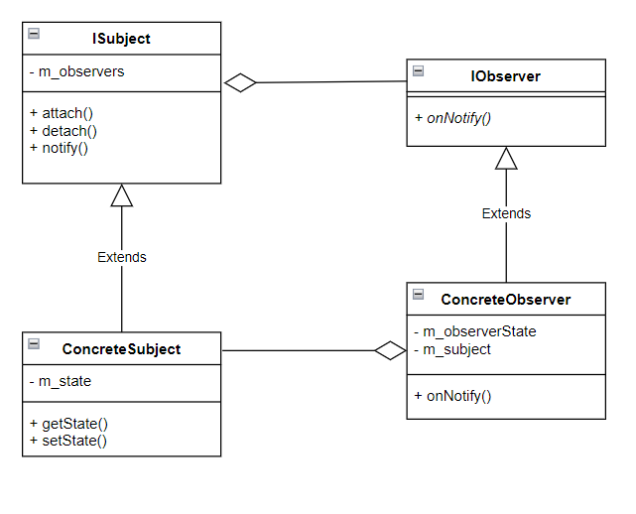
Реалізація 1 - GoF
Проект: observer-gof

Slide 6
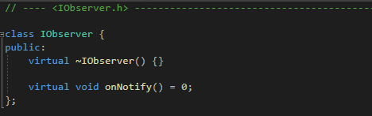
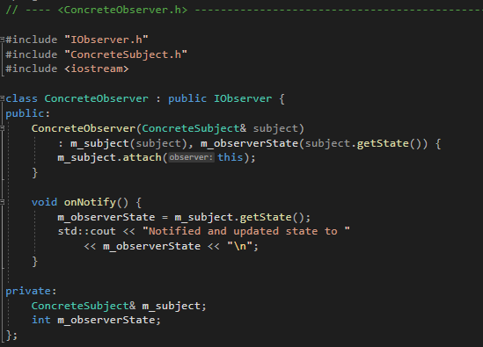
Реалізація 1 - GoF
Надаємо спільний інтерфейс
У кожного спостерігача своя реакція на подію!
Знаємо про ConcreteSubject і за потреби використовуємо його інтерфейс

Slide 7
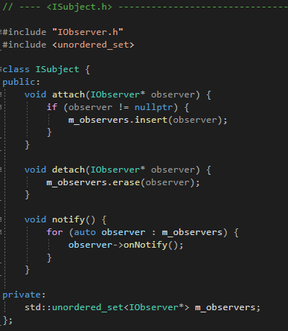
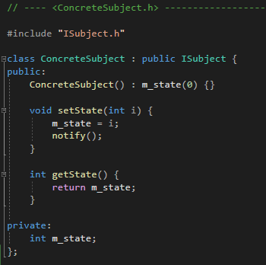
Реалізація 1 - GoF
Методи для динамічної реєстрації спостерігачів
Повідомляємо усіх спостерігачів про зміну стану
Надаємо інтерфейс для читання стану

Slide 8
GoF - Наслідки
Абстрактний зв'язок між видавцем і спостерігачем.
Видавець має лише список усіх спостерігачів
Підтримка “broadcast” зв’язку
Немає потреби вказувати отримувача повідомлення
Несподівані оновлення
Найменша зміна стану видавця може призвести до великого ланцюга оновлень у спостерігачів
Немає жорсткої прив’язки до реалізації спостерігача
Можливість комунікації між різними рівнями
Спостерігач сам вирішує:
До яких видавців підписуватись
Як на них реагувати
Цей простий протокол не надає спостерігачу жодної інформації про те, що саме змінилось

Slide 9
Проблеми (нюанси) реалізації
Зберігання спостерігачів
Спостерігання більш ніж за 1 видавцем
Хто запускає оновлення?
Підвислі посилання та memory-safe рішення
Забезпечення інваріанту перед оновленням (Template Method)
Push/pull моделі
Типізація сповіщень
Інкапсуляція семантики оновлення
Поєднання інтерфейсів
Поєднання інтерфейсів Observer та Subject
CRTP + std::function реалізація
Багатопоточність

Slide 10
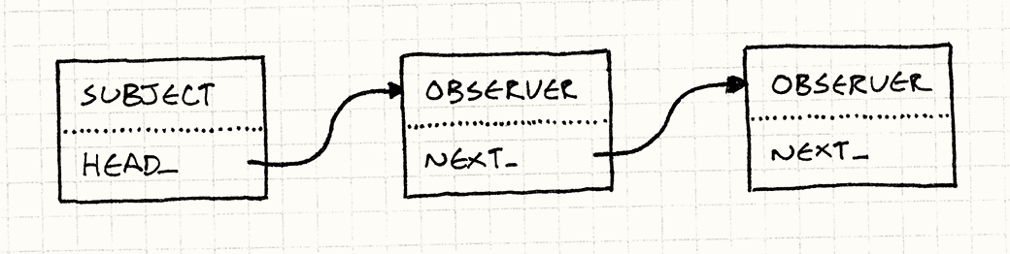
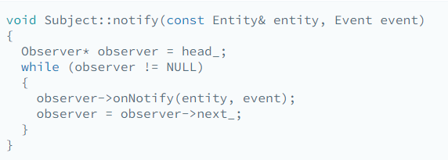
Зберігання спостерігачів
Найпростіший варіант – динамічна колекція (або хеш-таблиця)
Може бути дорого через динамічне виділення пам’яті
Linked List!
Зберігаємо наступного по списку у самому спостерігачі
Спостерігач при сповіщенні може повертати, який вказує, чи треба зупинити оновлення.
Майже Chain of Responsibility!

Slide 11
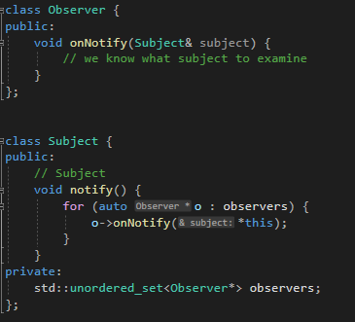
Спостерігання більш ніж за 1 видавцем
Спостерігач не знатиме, від кого прийшла зміна
Рішення – додати відсилку на видавця як параметр onNotify()

Slide 12
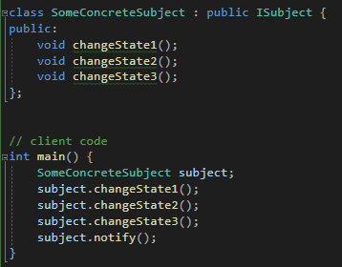
Хто запускає оновлення?
А. Видавець запускає оновлення при зміні стану
Зручно, але може бути неефективно при послідовній зміні стану
Б. Клієнти запускають оновлення у потрібний час
Менше оновлень – ефективніше
Клієнт відповідальний – можливо більше багів

Slide 13
«Підвислі» посилання
Видалення видавця не має ламати спостерігачів
→ Сповіщати про видалення через notify() ☺
Видалення спостерігача не має ламати видавців
Видалятись автоматично у деструкторі спостерігача
→ Smart pointers ☺
Спостерігач житиме у зелених окулярах, не знаючи про видалення видавця
Якщо він агрегує видавця, ризикуємо багами

Slide 14
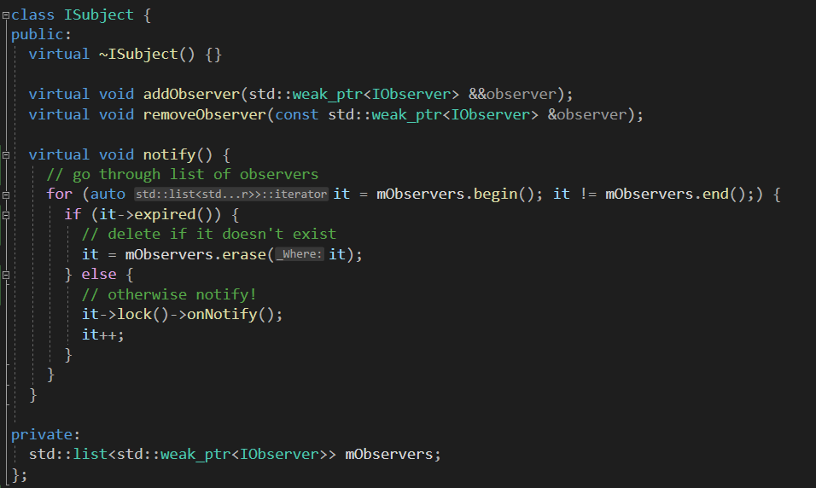
«Підвислі» посилання - рішення
Проект: observer-memorysafe
std::weak_ptr – тому що Subject не володіє спостерігачами.

Slide 15
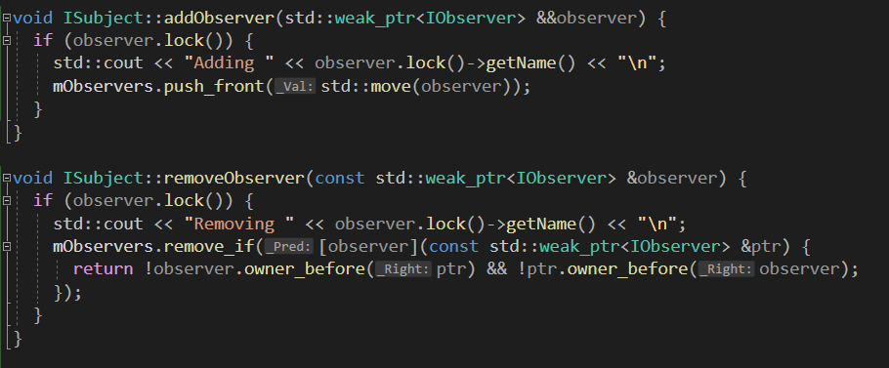
«Підвислі» посилання - рішення

Slide 16
«Підвислі» посилання - рішення
Перед сповіщенням маємо перевіряти, чи є кого сповіщати :)

Slide 17
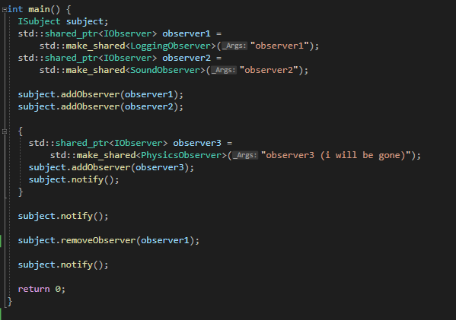
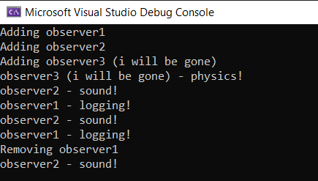
«Підвислі» посилання - рішення

Slide 18
«Підвислі» посилання - рішення

Slide 19
«Підвислі» посилання - рішення
observer3 перестає існувати за блоком

Slide 20
«Підвислі» посилання - рішення

Slide 21
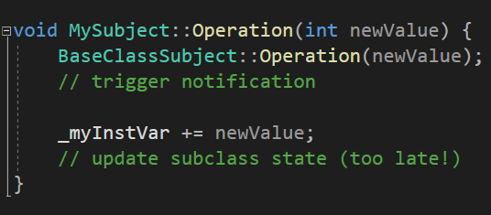
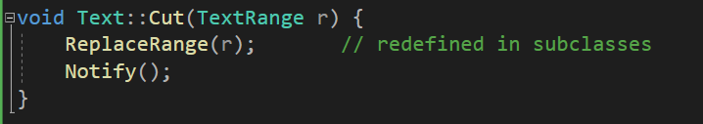
Забезпечення інваріанту перед сповіщенням
Змінюємо стан предка, він запускає сповіщення
Змінюємо свій стан, але усі вже сповіщені ☹
Рішення:
Template Method:
для оновлення стану у нащадках
Власне, сповіщення

Slide 22
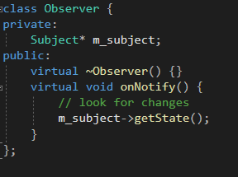
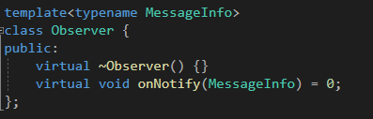
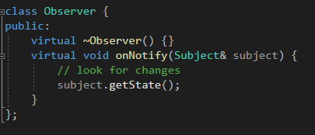
Моделі Push та Pull
Push
Pull
Детальна інформація у сповіщенні
Мінімальна інформація у сповіщенні
або

Slide 23
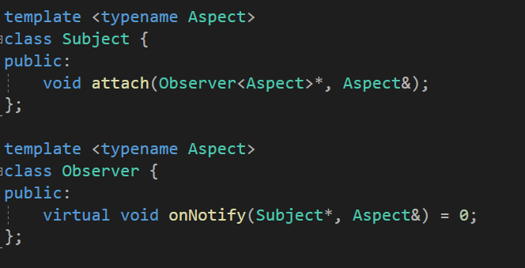
Типізація сповіщень
Тепер ми можемо підписуватись лише на деякий тип сповіщень
Шаблон спостерігача має бути інстанційований тим же параметром, що і видавця

Slide 24
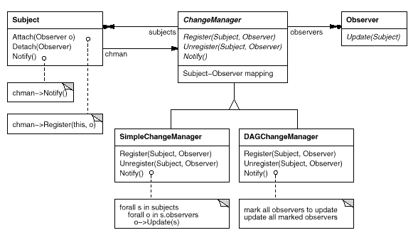
Інкапсуляція складної семантики оновлення
ChangeManager – Mediator:
Містить мапу Subject-Observers
Надає інтерфейс для реєстрації та оповіщення спостерігачів
визначає певну стратегію оновлення
оновлює всіх залежних спостерігачів за запитом видавця
Зазвичай нам потрібен один такий менеджер, тому – Singleton!
Нащадки визначають, як саме будуть оновлюватись спостерігачі

Slide 25
Поєднання інтерфейсів Observer та Subject
Спостерігач тепер може виступати у ролі видавця
Вирішує проблему, коли мова не підтримує множинне спадкування

Slide 26
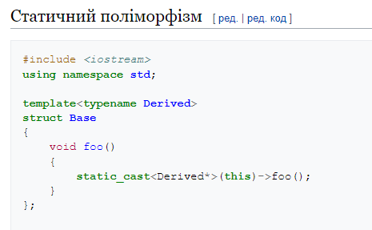
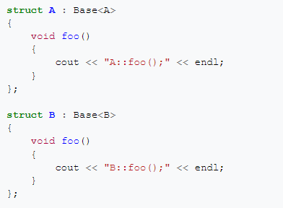
CRTP - Curiously recurring template pattern
Wikipedia:
Дивно рекурсивний шаблон (англ. curiously recurring template pattern (CRTP)) — це підхід в мові програмування C++, в якому клас X є похідним від шаблону класу, інстанційованого із використанням самого X як шаблонного аргументу. Ім'я цього підходу було винайдене Джимом Копліном, який розглянув його в одному з найперших шаблонних кодів на C++.

Slide 27
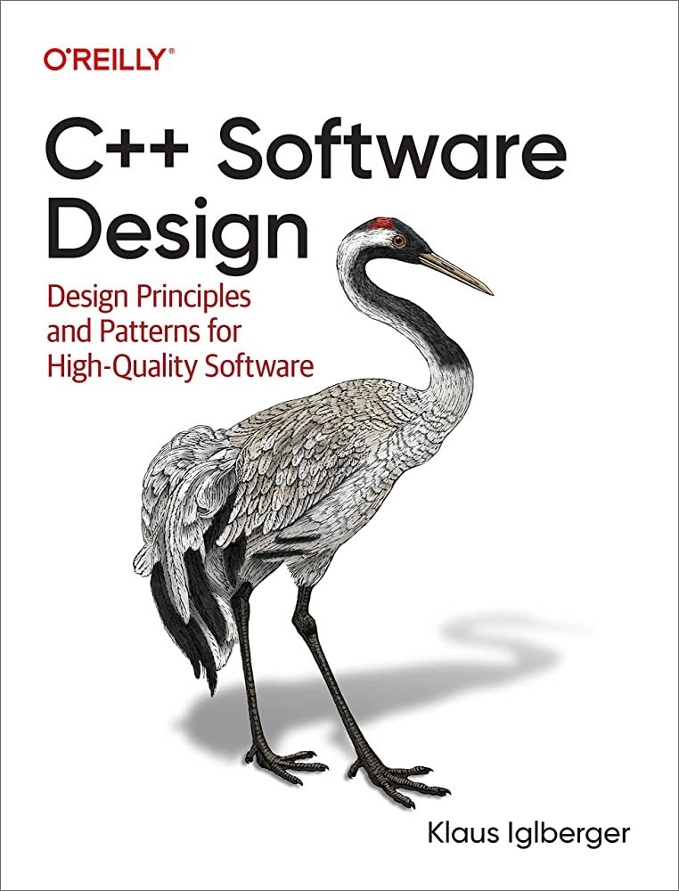
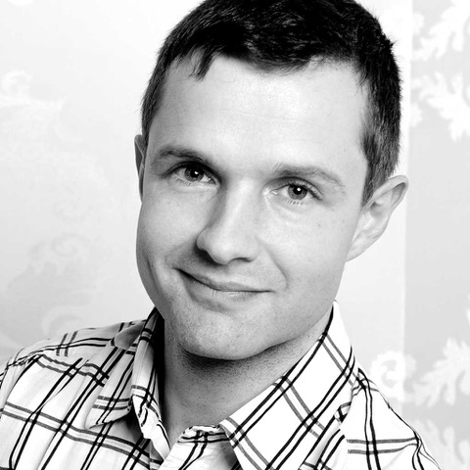
Modern C++: CRTP + std::function
Klaus Ilberger - freelancing C++ trainer and consultant, PhD of CS

Slide 28
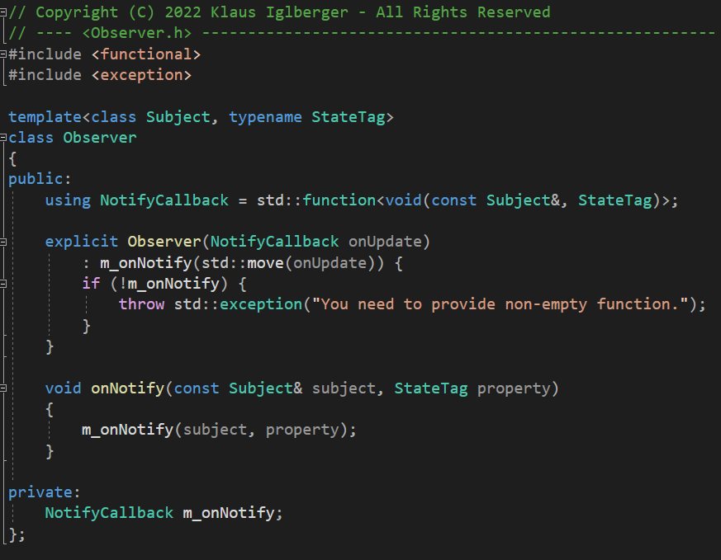
Modern C++: CRTP + std::function
Код: https://github.com/igl42/cpp_software_design
Проект: observer-modern-cpp
Хочемо отримувати тип повідомлення від конкретного видавця (pull model)
Використовуємо лямбди для зручності (не потрібно щоразу створювати новий клас)
Викликаємо лямбду у onNotify()

Slide 29
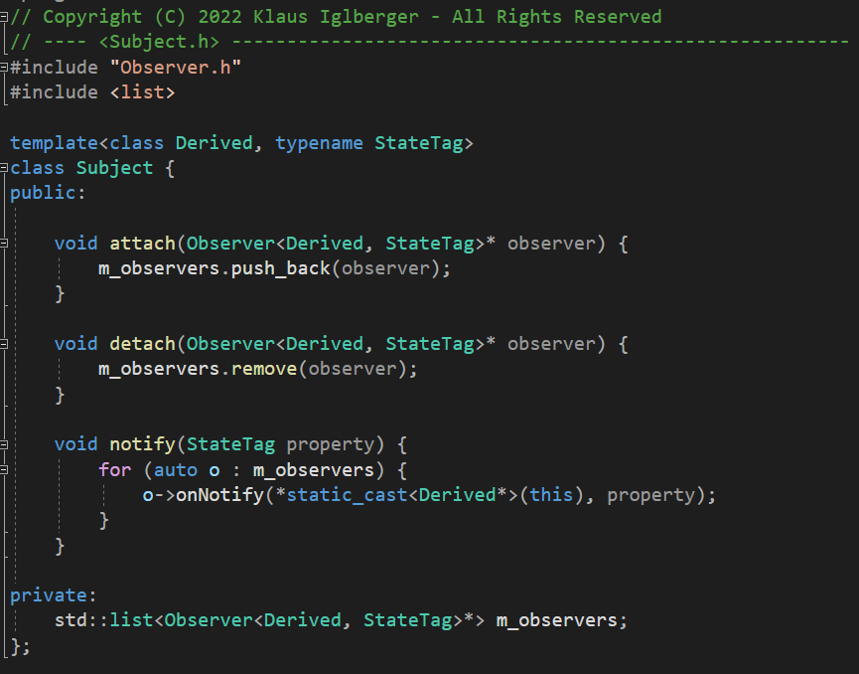
Modern C++: CRTP + std::function
Код: https://github.com/igl42/cpp_software_design
CRTP! Визначаємо, якого конкретного видавця передавати у onNotify(…)

Slide 30
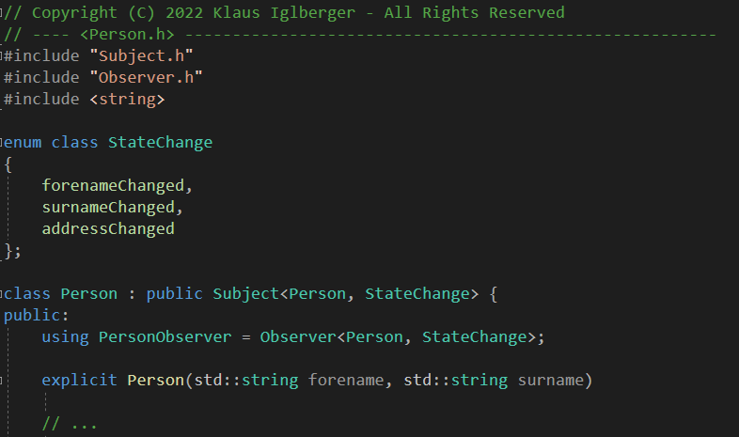
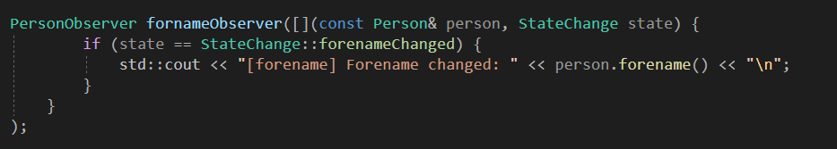
Modern C++: CRTP + std::function
Код: https://github.com/igl42/cpp_software_design
CRTP! Перевикористання реалізації видавця
Створюємо спостерігача, використовуючи лямбду
Стягуємо поточний стан видавця

Slide 31
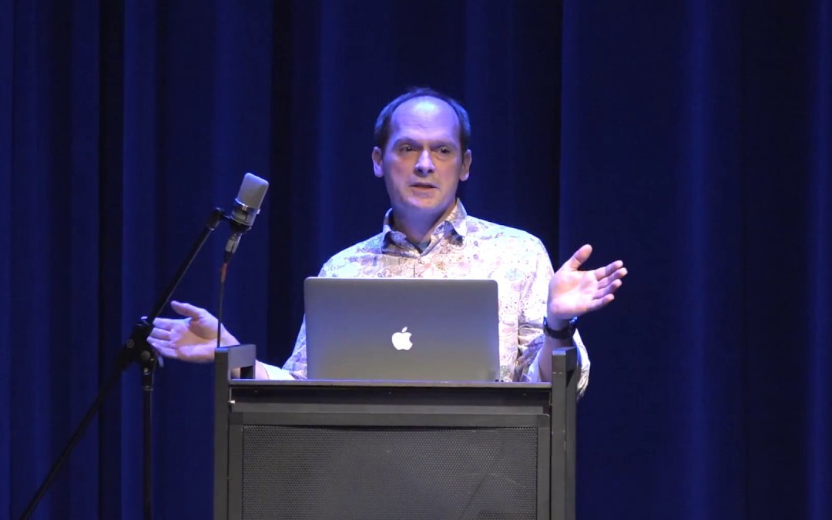
Багатопоточність
Які проблеми потенційно виникають?
Атомічне додавання/видалення спостерігачів
Взаємодія з видавцем під час оповіщення (виконання методу notify())
Оновлення стану спостерігачів через pull model
І т. д. …
Thread-safe Observer Pattern - You're doing it wrong
Розглядаються загальні проблеми у реалізаціях взірця
Thread-safe реалізація
Tony Van Eerd - Well-known speaker, Member of C++ ISO Standards Committee

Slide 32
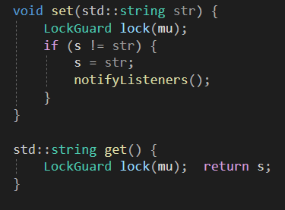
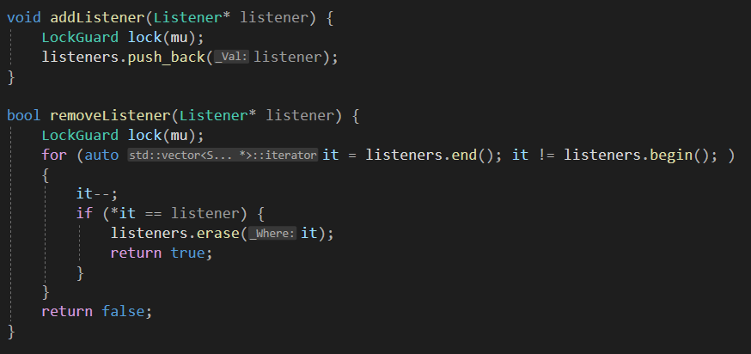
Багатопоточність
Проект: observer-threadsafe
Код: https://github.com/boostcon/cppnow_presentations_2016/tree/master/01_wednesday/thread_safe_observer_pattern_youre_doing_it_wrong
Блокування на зміні стану
Запускаємо сповіщення
Блокування на додаванні/видаленні спостерігачів

Slide 33
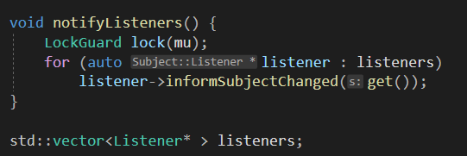
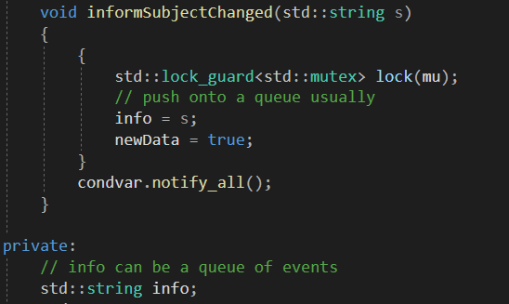
Багатопоточність
Код: https://github.com/boostcon/cppnow_presentations_2016/tree/master/01_wednesday/thread_safe_observer_pattern_youre_doing_it_wrong
Блокування перед сповіщенням
Передаємо стан (push model)
Додаткове блокування на стороні спостерігача (можна уникнути з неблокуючим контейнером)
Зазвичай спостерігач триматиме історію оновлень у виді черги

Slide 34
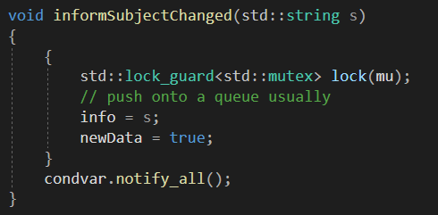
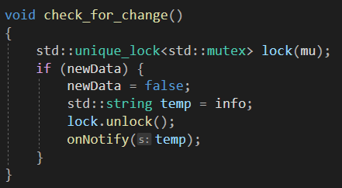
Багатопоточність
Код: https://github.com/boostcon/cppnow_presentations_2016/tree/master/01_wednesday/thread_safe_observer_pattern_youre_doing_it_wrong
Перевіряємо один раз, чи немає змін

Slide 35
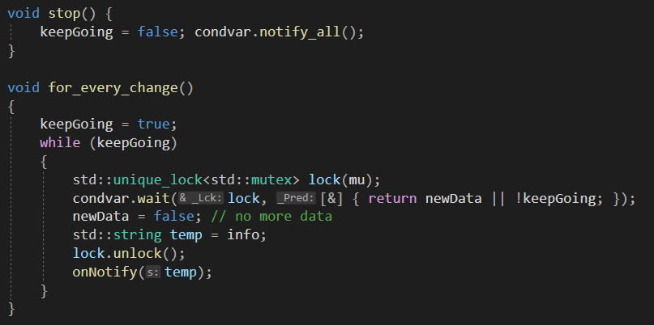
Багатопоточність
Код: https://github.com/boostcon/cppnow_presentations_2016/tree/master/01_wednesday/thread_safe_observer_pattern_youre_doing_it_wrong
Виділяємо потік на оновлення змін

Slide 36
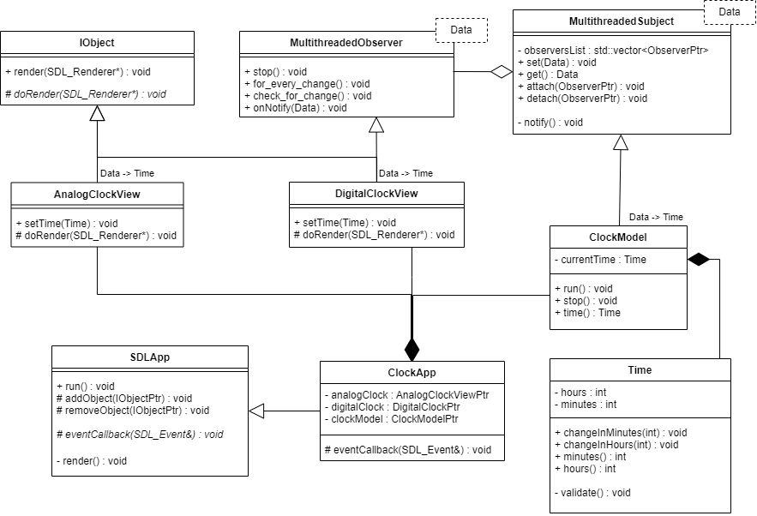
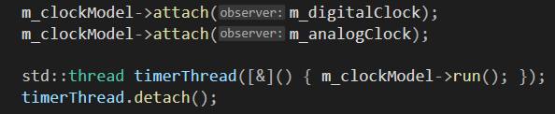
Проект
Проект: observer-gui
На початку ініціалізуємо усі елементи та реєструємо усі елементи на оновлення моделі
Видавець
Спостерігачі

Slide 37
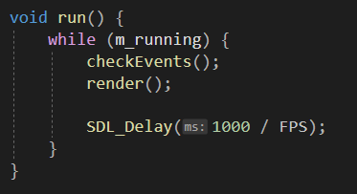
Проект
Ці класи – поєднання технік CRTP та багатопоточної
Модель виконання:
UI thread:
перевірка подій
рендер
Timer thread:
Оновлення моделі
SDLApp.h

Slide 38
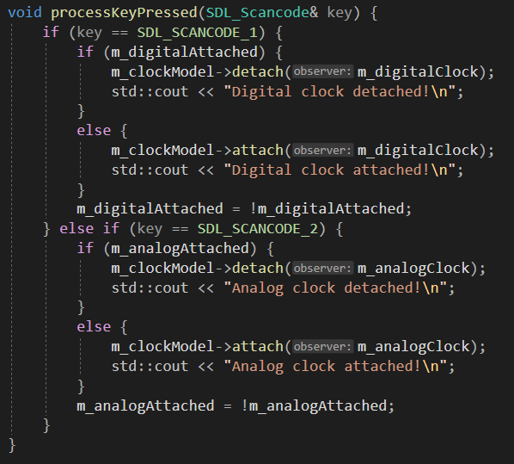
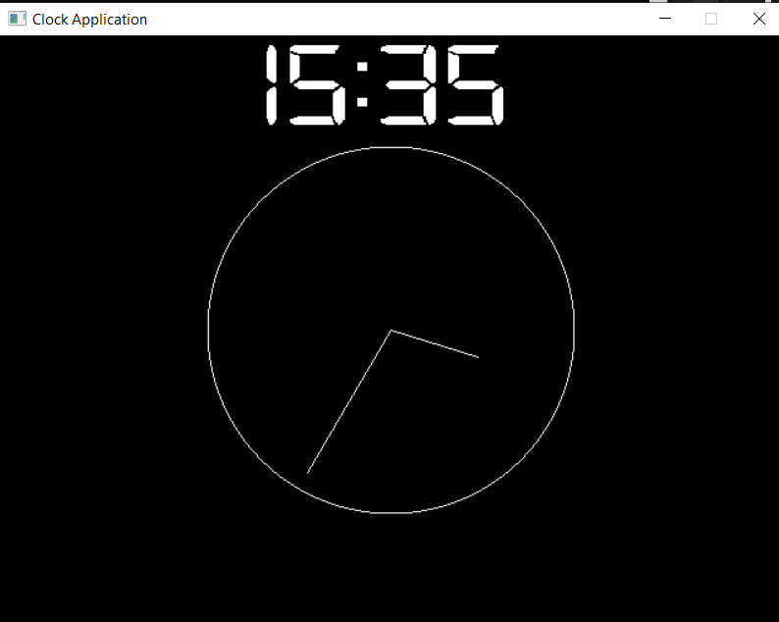
Проект
Для наочності елементи на екрані динамічно від’єднуються від моделі при натисканні кнопок 1 та 2.
ClockApp.h

Slide 39
Застосування Спостерігача
Використовуйте цей взірець, коли:
Абстракція роздільна на два аспекти
Один аспект залежить від іншого
Зміна у одному об’єкті вимагає зміни багатьох інших
Ви заздалегідь не знаєте, скільки об’єктів треба оновити
Ви хочете динамічно їх реєструвати на оновлення під час виконання програми
Об’єкт повинен мати можливість сповіщати інші об’єкти
Ви не хочете, щоб вони були сильно зв’язні
Інкапсуляція цих аспектів в окремі класи дозволяє варіювати та первикористовувати їх незалежно
MVC & MVVM

Slide 40
Переваги/Недоліки Спостерігача
Open/Closed принцип
Можна додавати зміни у похідних класах, не змінюючи вже написаний код
Динамічний зв’язок
Можна реєструвати та видаляти спостерігачів у run-time
Inversion of Control + гнучкість
Можемо визначити будь-який тип повідомлень
Є вибір серед різних моделей взаємодії між спостерігачем та видавцем
Випадковий порядок оповіщення
Залежить від реалізації
Важкість у реалізації
Прості варіанти хоч і гнучкі, але не дають гарантій працездатності

Slide 41
Зв’язок з іншими взірцями
Chain of Responsibility
При реалізації зберігання спостерігачів як зв’язний список
Template Method
Коли треба застосувати зміни у похідному класі і лише після цього запустити оновлення
Mediator
Реалізація через ChangeManager
Singleton
ChangeManager зазвичай буде єдиним на всю програму
Різниця з Observer:
Mediator – інкапсулює зв’язки, Observer – визначає динамічний зв’язок один до багатьох

Slide 42
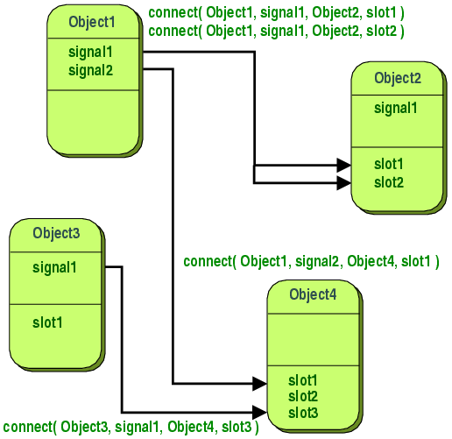


Known uses
Signals and slots
slot = observer
signal = observable / subject
Порівняння: https://www.elpauer.org/stuff/a_deeper_look_at_signals_and_slots.pdf

Slide 43

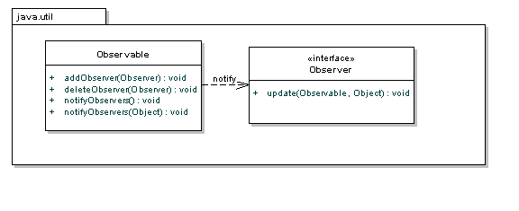
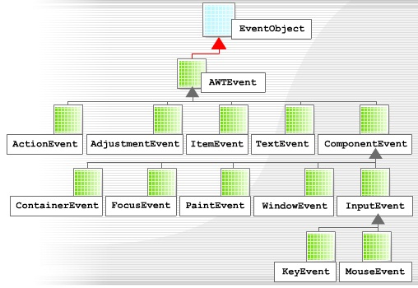
Known uses
java.util.Observer
java.awt.event – асинхронний Observer

Slide 44

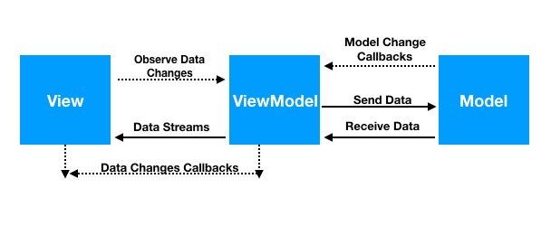
Known uses
LiveData – Android JetPack
ViewModel надає об’єкт LiveData
View додає до нього спостерігачів
LiveData сповіщає, коли значення всередині змінюється
Framework сам слідкує за життям об’єктів

Slide 45

Стан
або ж State
https://refactoring.guru/images/patterns/content/state/state-uk.png

Slide 46


Концепція
Скінченний автомат
Можливі стани документу та переходи між ними

Slide 47

Аналогія з реального світу
Ваш смартфон поводиться по-різному в залежності від поточного стану:
Якщо телефон розблоковано, натискання кнопок телефону призведе до якихось дій.
Якщо телефон заблоковано, натискання кнопок призведе до появи екрану розблокування.
Якщо телефон розряджено, натискання кнопок призведе до появи екрану зарядки.

Slide 48

Чому не switch-case?
Складно підтримувати
Порушує принцип open/closed
Не інкапсулює зв’язки між станами

Slide 49

Рішення
Контекст
Визначає інтерфейс, цікавий клієнтам
Стан
Визначає інтерфейс, який інкапсулює поведінку, пов’язану з конкретним станом
Конкретні стани
Реалізують методи інтерфейсу стану
Агрегує об’єкт стану, якому делегує увесь «мінливий» функціонал
Має метод для зміни стану, який зазвичай викликатимуть об’єкти-стани
Визначають зв’язки між станами

Slide 50

Діаграма послідовності

Slide 51

Приклад
Проект: state-player-example

Slide 52


Приклад
Зберігаємо поточний стан
Можемо задати початковий стан
Делегуємо виконання

Slide 53



Приклад
Змінюємо стан контексту в залежності від нашої логіки

Slide 54
Проблеми (нюанси) реалізації
Хто визначає переходи між станами?
Табличний підхід
Час життя станів

Slide 55
Хто визначає переходи між станами?
Якщо критерії для зміни стану фіксовані, це можна робити у контексті
Варіант, коли стани самі визначають перехід до наступного, є більш гнучким, але додає залежності між станами
У такому разі контекст має надавати інтерфейс для зміни стану

Slide 56

Таблиця переходів
Проект: state-table-based
Плюси
Гнучко: можна змінювати дані замість коду
Мінуси
Знаходження ключа у таблиці зазвичай дорожче, ніж виклик віртуальної функції
Зберігання у такому однорідному форматі роблять переходи менш явними і тому складнішими для розуміння
Основна різниця: взірець State моделює поведінку, притаманну конкретним станам, табличний підхід концентрується на визначенні самих переходів між станами

Slide 57
Час життя станів
А. Створюємо об’єкти коли потрібно і видаляємо після використання
Стани невідомі заздалегідь
Нечасті зміни станів
Не створюємо непотрібних станів, особливо коли вони тримають багато інформації
Б. Створюємо їх завчасно і на весь час роботи програми
Стани часто видаляються
Може бути незручно, оскільки треба вести облік усіх станів
Використовуємо Flyweight для реалізації, якщо стани інкапсулюють поведінку без даних

Slide 58
Застосування Стану
Використовуйте цей взірець, коли:
Поведінка об'єкта залежить від його стану
Можна виділити інтерфейс, який залежить від стану, в окремий
Можемо змінювати свою поведінку під час виконання залежно від цього стану
Операції мають великі складні умовні оператори, які залежать від стану об’єкта.
Стан зазвичай представлено однією або декількома пронумерованими константами (enum).
Часто декілька операцій міститимуть ту саму умовну структуру
Шаблон State поміщає кожну гілку умовного виразу в окремий клас
Це дає змогу розглядати стан контексту як окремий об’єкт, який може мати свій незалежний стан

Slide 59
Переваги/Недоліки Стану
Позбавляє від безлічі великих умовних операторів скінченного автомату
Концентрує в одному місці код, пов’язаний з певним станом.
Спрощує код контексту.
Може невиправдано ускладнити код, якщо станів мало, і вони рідко змінюються

Slide 60
Зв’язок з іншими взірцями
Strategy
Обидва патерни спираються на композицію
Flyweight
Стани не мають стану ☺
Singleton
Стани можуть стати Singleton, якщо ми можемо перевикористати ці об’єкти
Дуже часті переходи між станами, можемо кешувати ці об’єкти
Різні імплементації стратегій не знають одна про одну
Стани можуть знати один про одного, і можуть змінювати стан контексту
Стратегії не можуть вплинути на стратегію виконання контексту
Як реалізувати стратегію замість стану: проект state-graphical-editor

Slide 61


Дякую за увагу!

Slide 62
Джерела
Design Patterns: Elements of Reusable Object-Oriented Software (1994) – Gamma et al.
https://refactoring.guru/uk/
https://www.youtube.com/watch?v=0rmwpOBjMYU&ab_channel=BradleySward
http://www.vishalchovatiya.com/state-design-pattern-in-modern-cpp/
https://www.youtube.com/watch?v=RVvVQpIy6zc&ab_channel=CppNow
https://www.modernescpp.com/index.php/the-observer-pattern
https://github.com/boostcon/cppnow_presentations_2016/tree/master/01_wednesday/thread_safe_observer_pattern_youre_doing_it_wrong
https://github.com/igl42/cpp_software_design
https://gameprogrammingpatterns.com/observer.html

